Slide 1
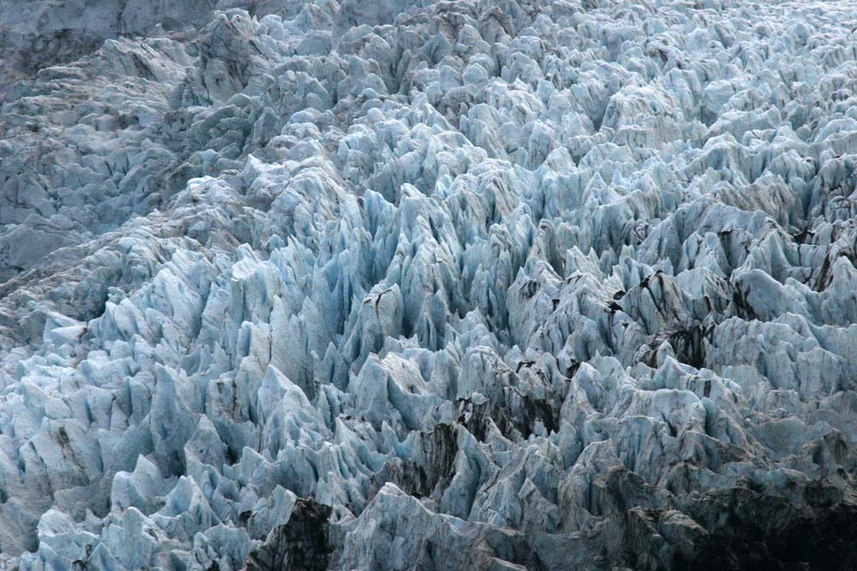
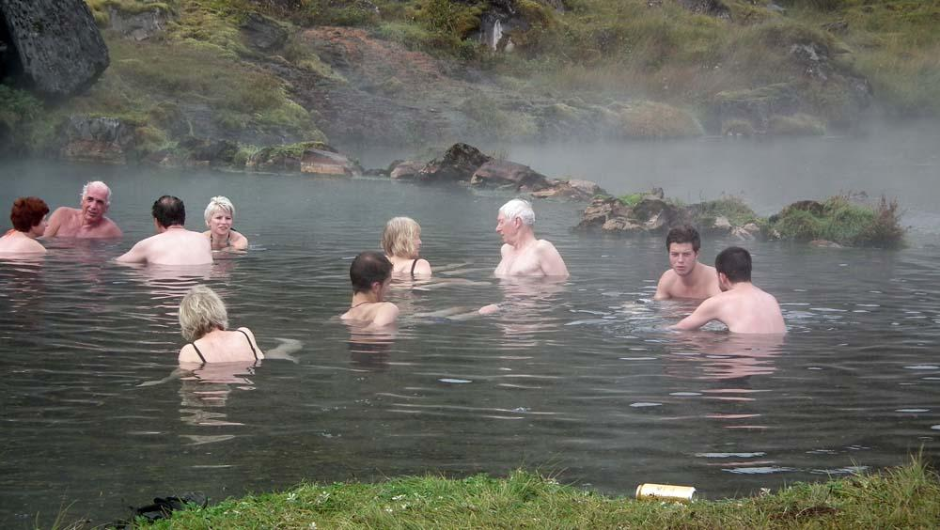
« Le climat et les paysages de l’Islande »
Le mardi 03 avril 2018, nous sommes allés au cinéma CGR de Fontaine-le-Conte dans le cadre d’une sortie scolaire. Nous avons regardé le film documentaire Islande. Pays de feu et de glace d’Eric Lorang, lors d’une ciné-conférence. Ce film comportait plusieurs thèmes, et nous avons travaillé sur le repérage du paysage et du climat de l’Islande.
Quel est le point de vue de l’auteur et les valeurs qu’il défend à travers ceux- ci?
Tout d’abord, nous parlerons de l’incidence de la position géographique sur les températures de l’Islande. Ensuite, nous évoquerons les paysages que le réalisateur a choisi de montrer.
Dans un premier temps, nous allons parler de la température tempérée de l’Islande due à sa position géographique au sein du système des courants marins.
Dans ce film, nous avons observé que l’hiver est assez doux grâce à un courant marin spécifique. L’Islande est en effet située au niveau du Gulf Stream, courant d’eau marin tempéré. Nos recherches personnelles nous ont permis de déterminer que l’été est plutôt frais et que les températures annuelles varient entre -6°C et 15°C¹.
Grâce au film, nous avons également remarqué qu’il neige beaucoup en Islande. Il y a aussi des glaciers mais ils fondent à cause du réchauffement climatique.
En somme, cette position géographique a beaucoup d’influence sur le climat. Il est frais tout au long de l’année, mais il peut tout de même être un peu plus chaud à certains endroits.
Dans un second temps, nous allons évoquer les paysages de l’Islande.
Elle possède des paysages très divers. Par exemple, au Landmannalaugar il y a beaucoup de volcans et de geysers. Nous pouvons aussi observer des montagnes très colorées, des rivières, des chutes d’eau et sources chaudes.
En Islande, les types de paysages qui sont montrés dans ce film, sont des paysages naturels. Le réalisateur a préféré les privilégier par rapport aux villes. Il a aussi favorisé le climat hivernal qui a été montré au début du film, même s’il nous a présenté le temps qu’il fait en été.
La fonte du grand glacier d’Europe se rapporte aux conséquences du réchauffement climatique d’une manière plus large
Nous trouvons en Islande des grottes glacières et le plus grand glacier d’Europe qui se nomme le Vatnajökull.
Les paysages sont uniques, impressionnants et dangereux à la fois car il y a du volcanisme et l’épaisseur de la couche terrestre en Islande est faible. Ils n’ont pas été modifiés par l’homme, ils sont donc naturels.
En conclusion, le climat de l’Islande est frais à cause de sa position géographique. Il peut quand même être un peu plus chaud en été. Les paysages de l’Islande sont constitués de volcans, de geysers, de sources chaudes et de glaciers.
------------------------------------------------------------------------
Sources consultées:
1. URL:http://www.islandenpoche.net/meteo.html, consulté le 17/06/2018
Crédits photographiques: Photographies de sources thermales en pleine nature, et d’un glacier: Eric Lorang, réalisateur du film
Unité de rédaction: 4eB: Terrasson Emma, Cathala Julien, Babin Mathis, Bour Colin, Courtois Tom Collège Théophraste Renaudot,
Saint Benoît, France, 2018

